Slide 1
МБДОУ-детский сад № 419

Slide 2
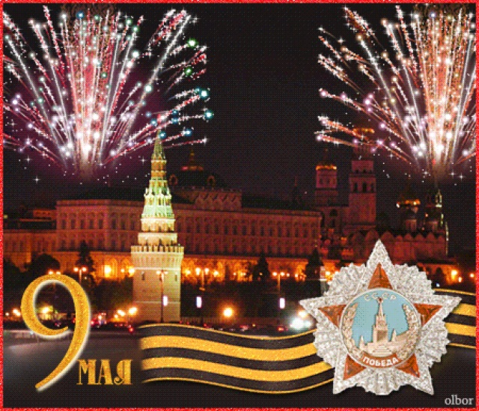

Slide 3
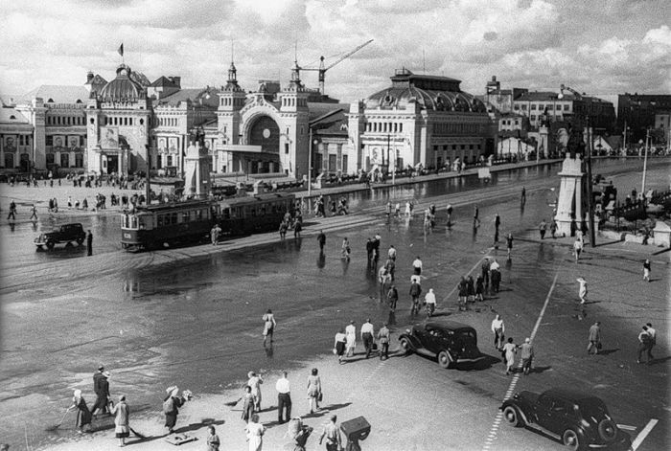
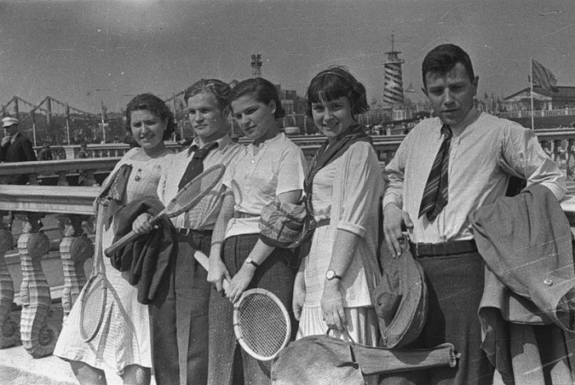
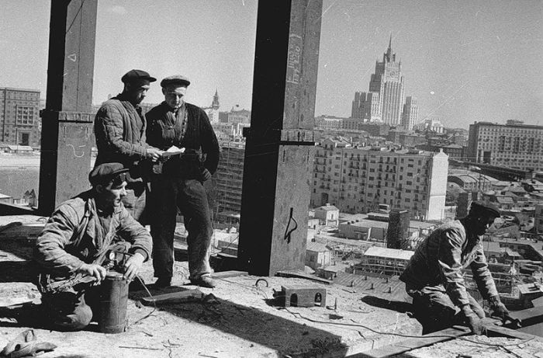
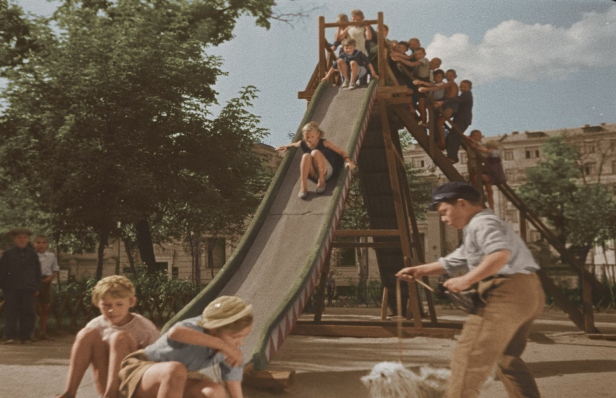
Мирная жизнь людей до начала ВОВ
июнь 1941 года

Slide 4
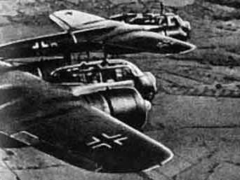
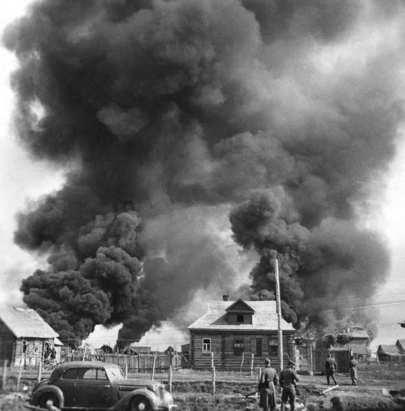
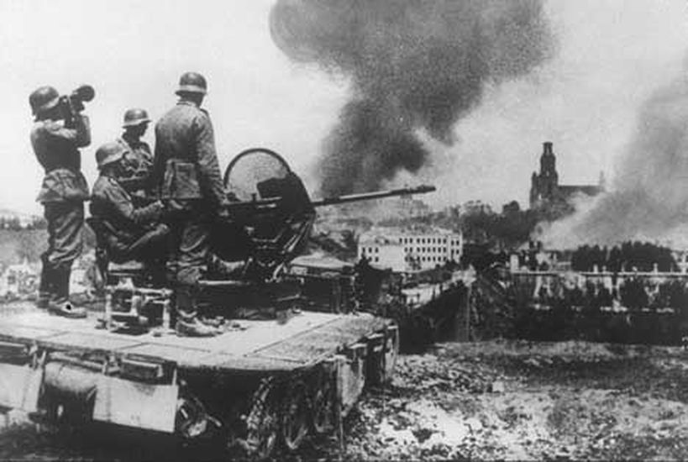
Но внезапно мирную жизнь нарушили взрывы снарядов. Это фашистские захватчики напали на нашу Родину, началась Великая отечественная война. Это случилось 22 июня 1941 года в 04 часа утра.

Slide 5
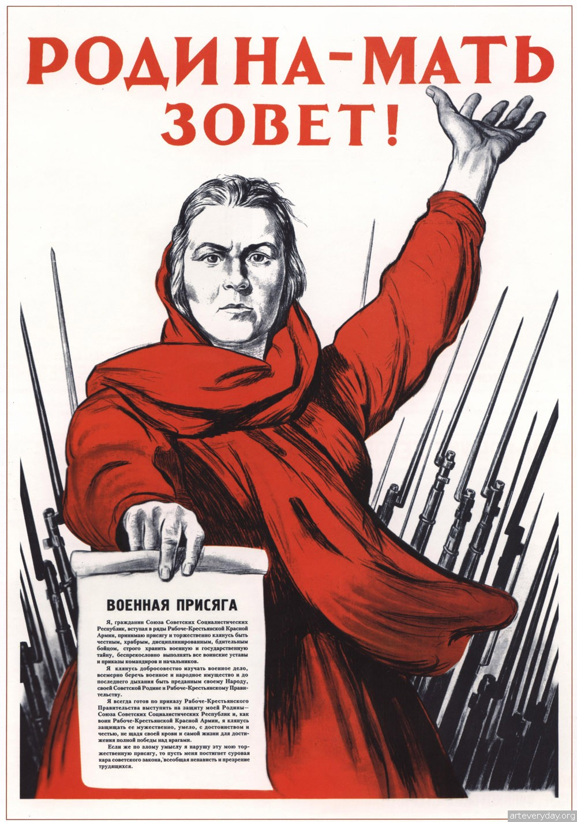
Вставай, народ!
Услышав клич Земли
На фронт солдаты Родины ушли.
Отважно шли солдаты в бой
За каждый город и за нас с тобой!
Хотели отомстить скорей
За стариков, за женщин и детей!

Slide 6
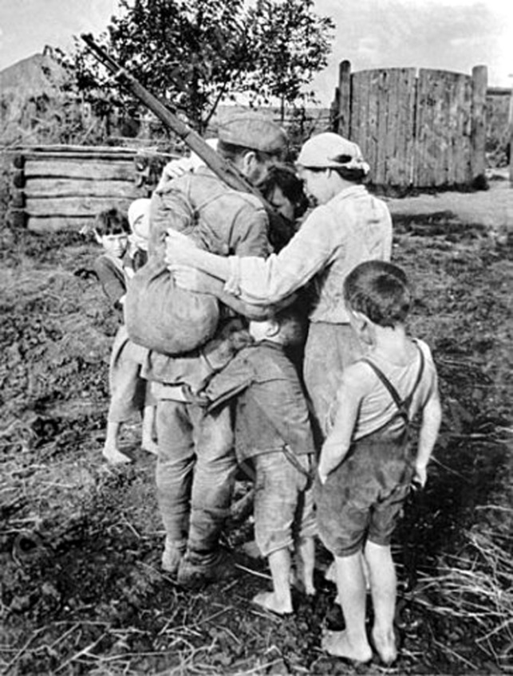
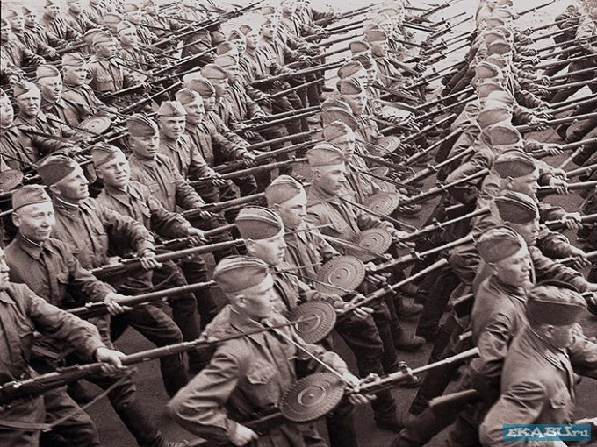
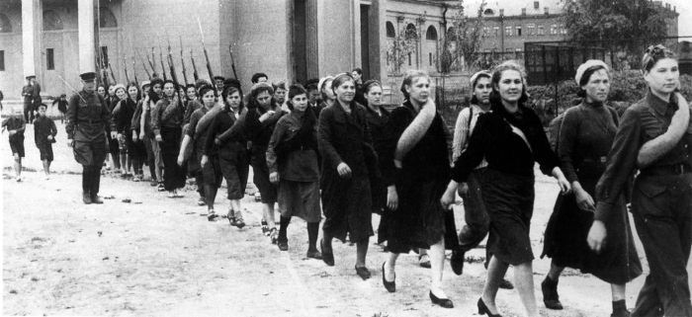
Наши солдаты пошли защищать Родину. На защиту Отечества поднялся весь народ от мала до велика.

Slide 8
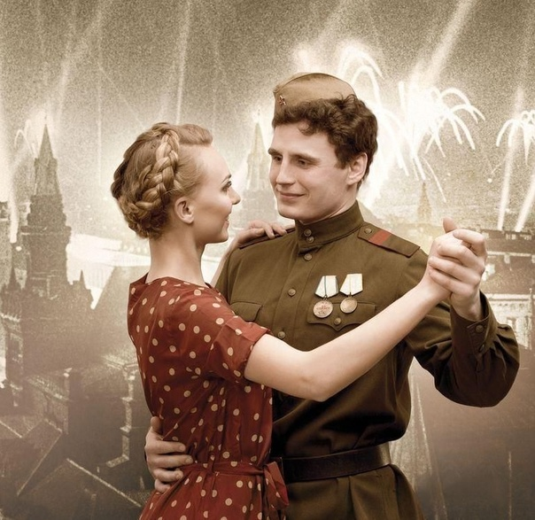
Ах, эти тучи в голубом…

Slide 9
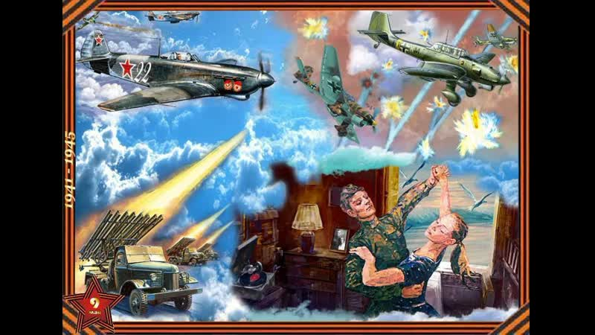

Slide 11
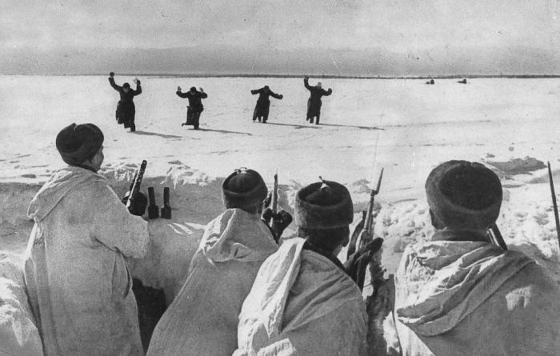
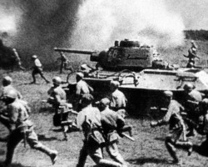
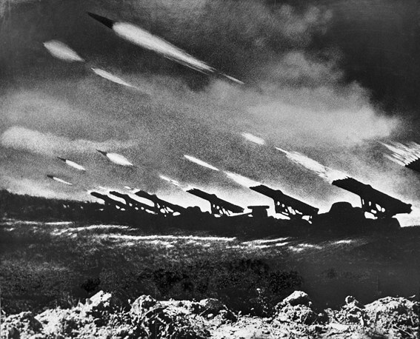
Храбро воевали наши солдаты!
Гнали врага до самого Берлина!

Slide 13
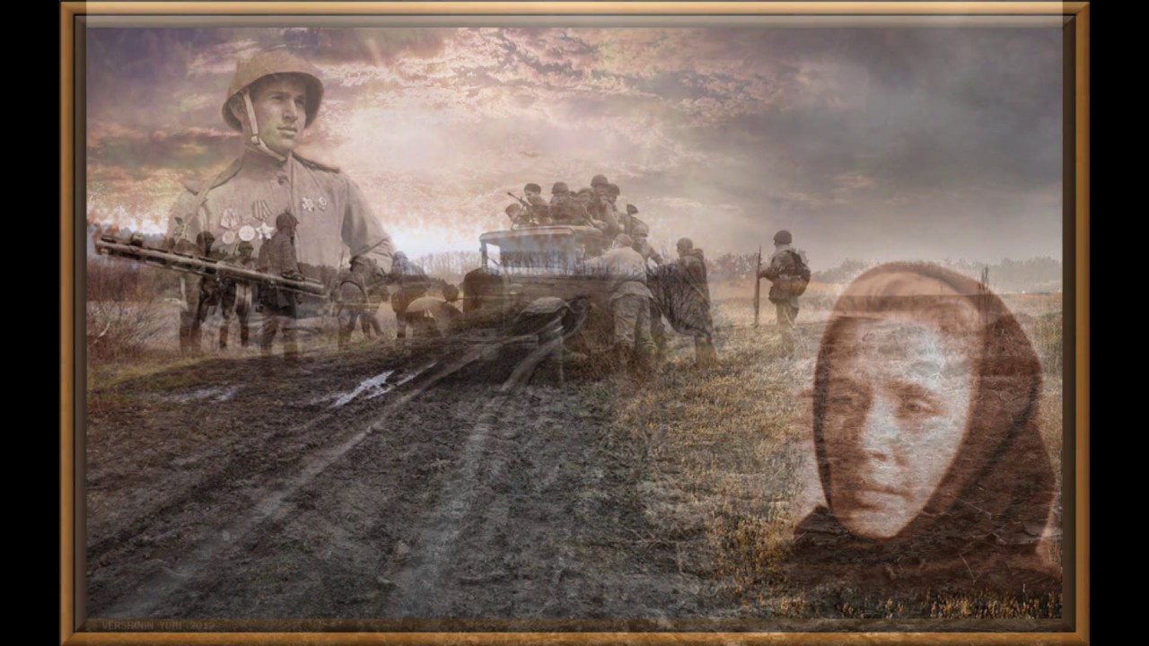

Slide 15
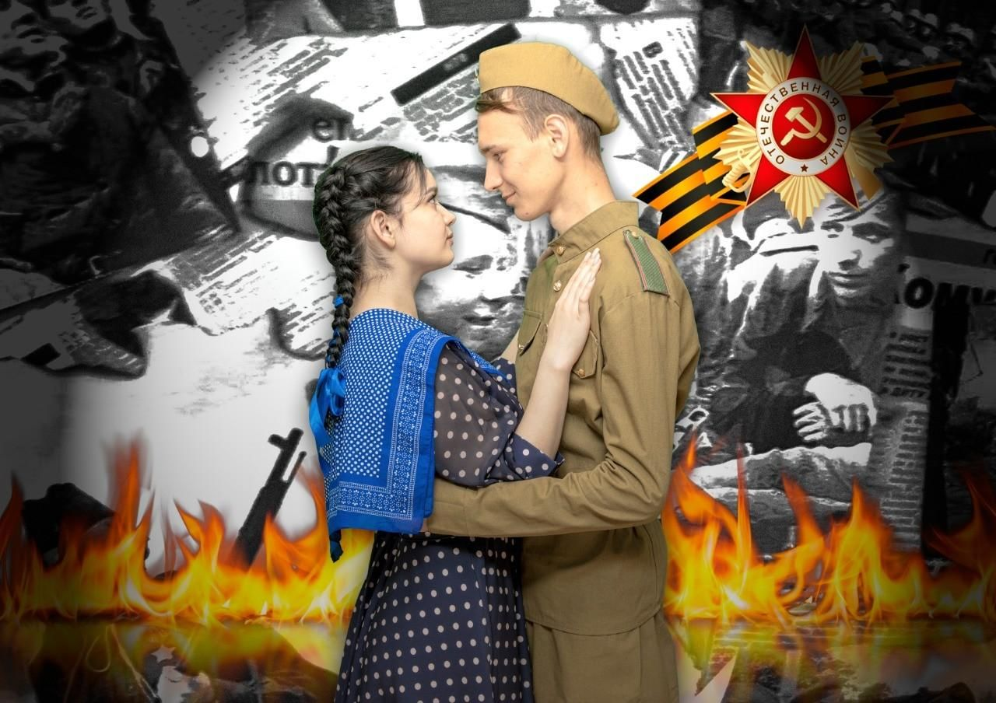

Slide 17
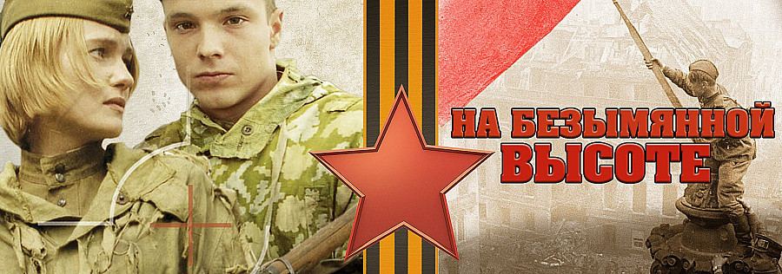

Slide 19
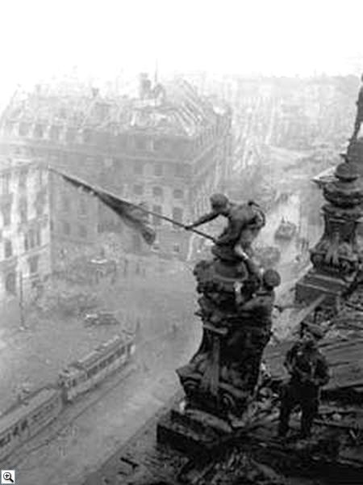
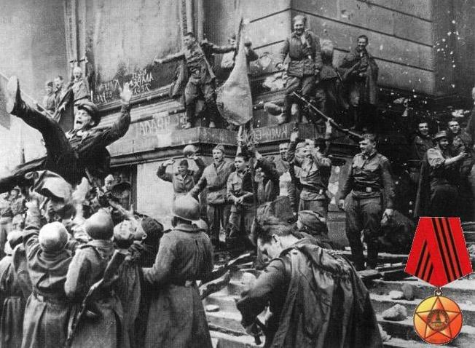
И вот наступил тот долгожданный день –
День Победы!
Случилось это
9 мая 1945 года.
Водрузили над Берлином КРАСНОЕ ЗНАМЯ ПОБЕДЫ!

Slide 20
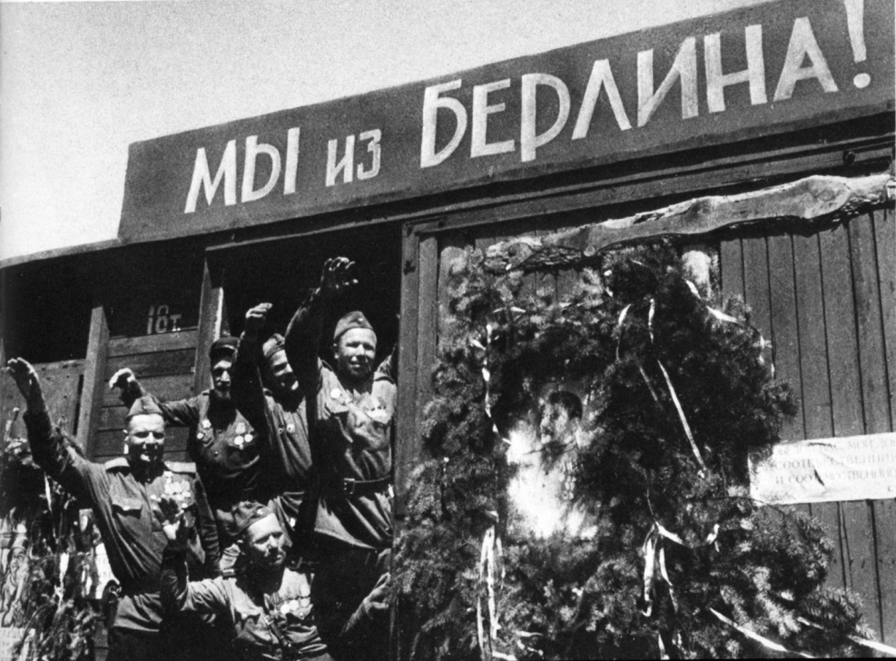
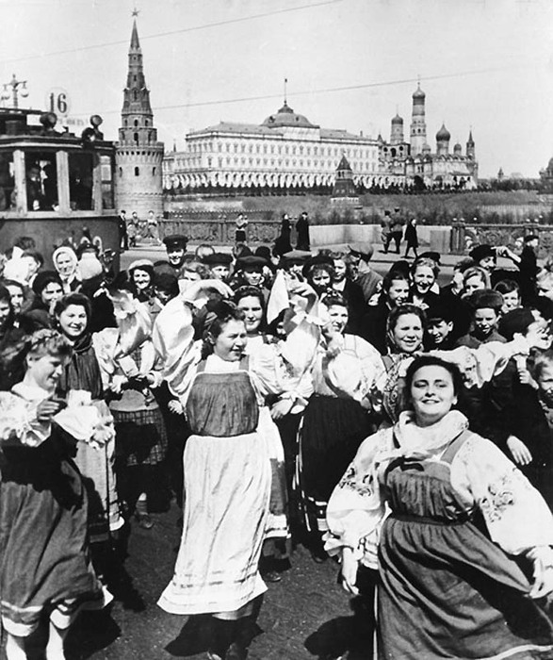
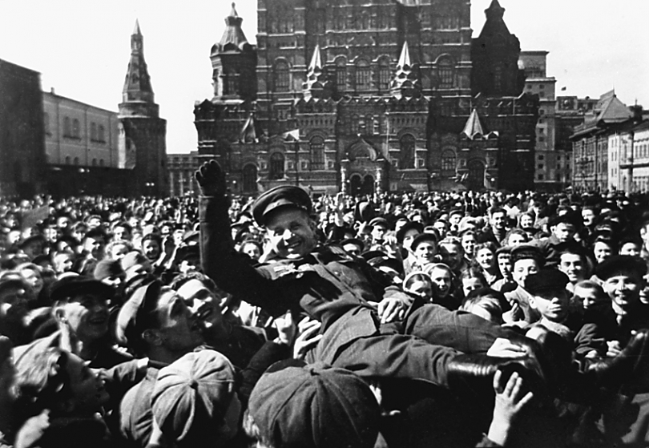
В этот день весь народ вышел на улицы. Люди от радости пели, плясали. Все поздравляли друг друга с Великой Победой!

Slide 21
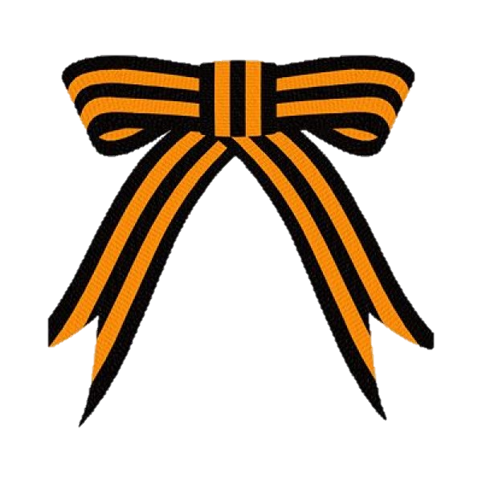
«Георгиевская ленточка»
Георгиевская лента – биколор (двуцвет) – оранжевого и черного цветов.
Цвета ленты – черный и оранжевый – означают «дым и пламя» и являются знаком личной доблести солдата на поле боя.
Георгиевская ленточка – символизирует общую память о Великой Победы ВОВ!

Slide 22
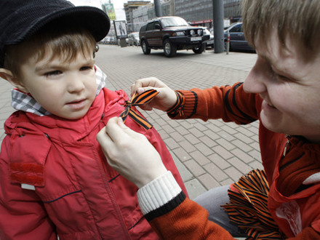
В канун празднования Дня Победы каждый житель России надевает себе на одежду Георгиевскую ленточку в знак памяти о героическом прошлом, выражая уважение к ветеранам.

Slide 23
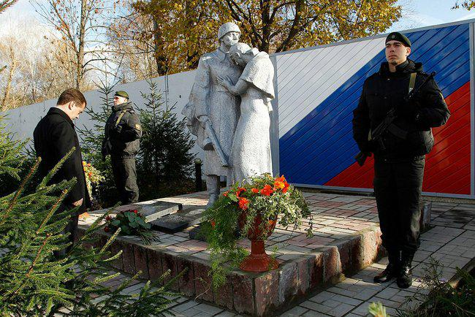
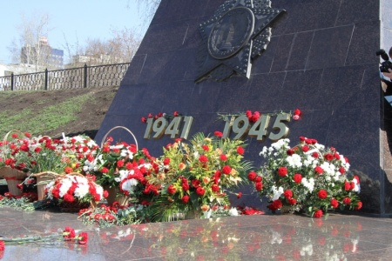
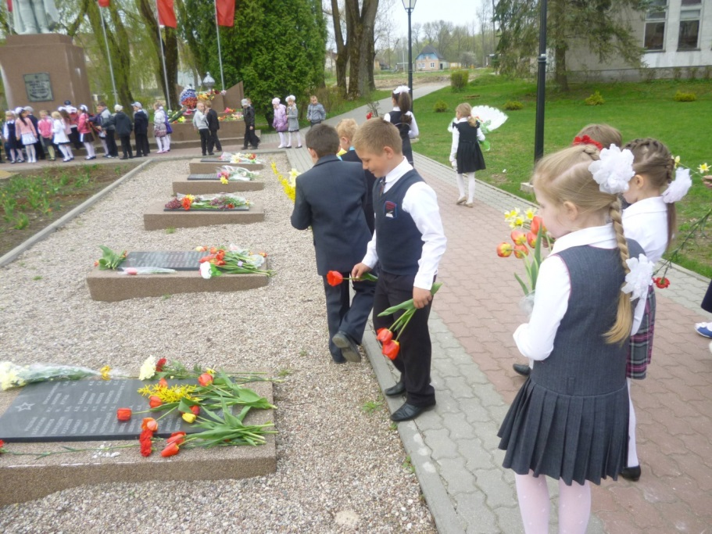
«Никто не забыт, ничто не забыто»
Мы помним о подвиге наших солдат ВОВ!
В этот день люди несут живые цветы к памятникам воинам ВОВ. Так люди благодарят и помнят тех, кто погиб, защищая нашу Родину.

Slide 24
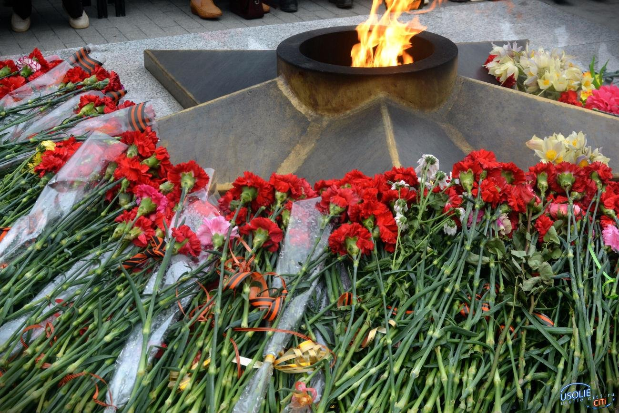

Slide 25
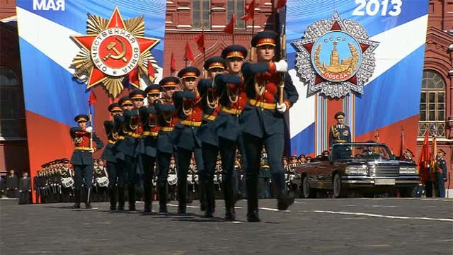
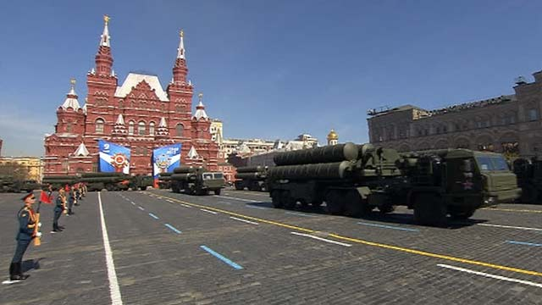
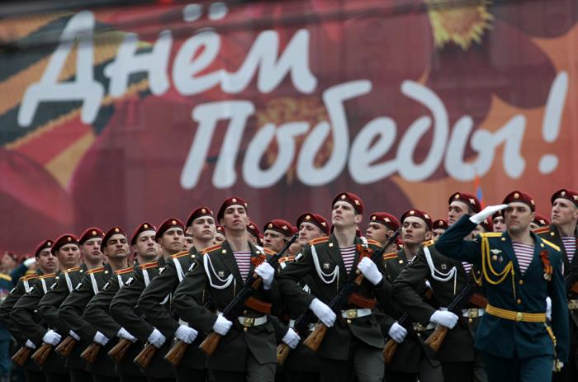
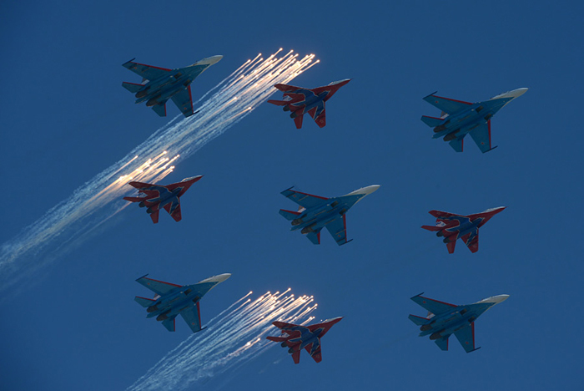
Празднования ДНЯ ПОБЕДЫ начинается с ПАРАДА на КРАСНОЙ ПЛОЩАДИ в столице нашей Родины, в Москве!

